Slide 1
ФЕДЕРАЛЬНОЕ АГЕНТСТВО ЖЕЛЕЗНОДОРОЖНОГО ТРАНСПОРТА
Рославльский железнодорожный техникум- филиал федерального государственного бюджетного образовательного учреждения высшего профессионального образования
«Московский государственный университет путей сообщения»
(Рославльский ж.д. техникум – филиал МИИТ)
Региональная студенческая научно-практическая конференция
«Проектно-исследовательская деятельность студентов как основа развития их творческого потенциала»
Творческий проект на тему:
«Исследование технических характеристик пассажирских вагонов нового поколения»
ПМ. 01. ЭКСПЛУАТАЦИЯ И ТЕХНИЧЕСКОЕ ОБСЛУЖИВАНИЕ
ПОДВИЖНОГО СОСТАВА
МДК 01.01 Конструкция, техническое обслуживание и ремонт
подвижного состава (вагоны)
Тема 1.9 Основы технического обслуживания и ремонта деталей,
узлов и агрегатов вагонов
Автор проекта:
Студент группы РОВХ-412
Специальности 23.02.06.
Техническая эксплуатации
подвижного состава железных дорог
Чубаров В.А.
Научный руководитель
Преподаватель высшей категории
специальности 23.02.06.
Техническая эксплуатации
подвижного состава железных дорог
Кобаская И.А.
2015 год

Slide 2
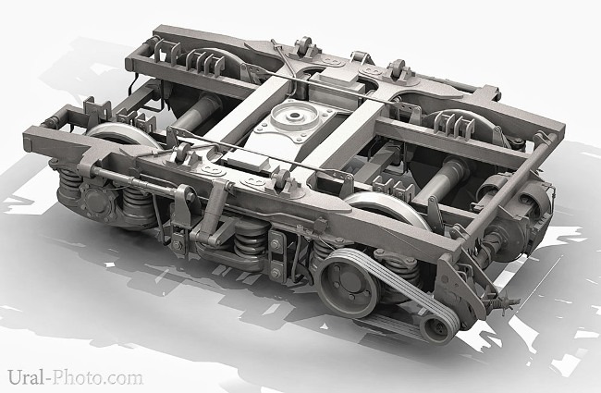

Slide 3
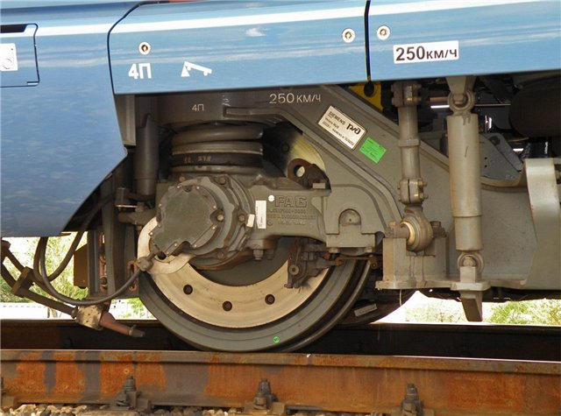

Slide 4
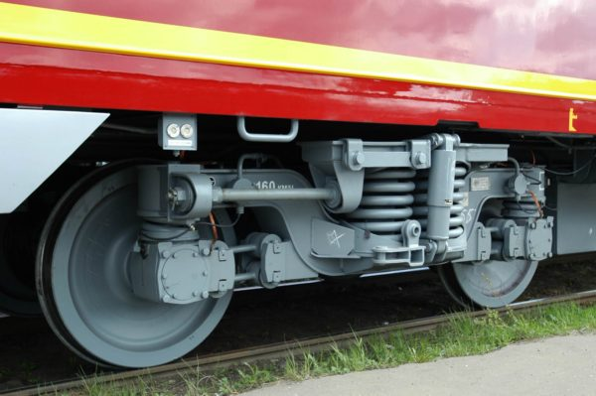

Slide 5
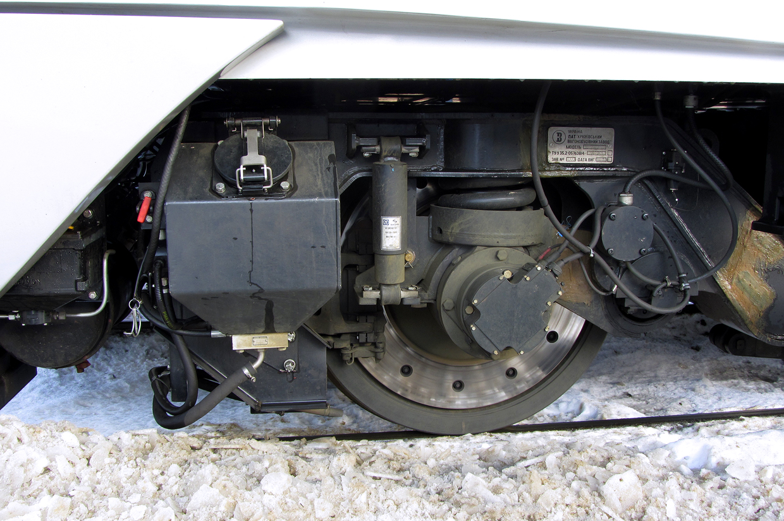

Slide 6
